Slide 1

THƯƠNG MẠI ĐIỆN TỬ
ĐỀ TÀI:WEBSITE ĐẶT ĐỒ ĂN
Thành viên: Lê Văn Đức
Phan lương huân
Trần hồng phúc

Slide 2
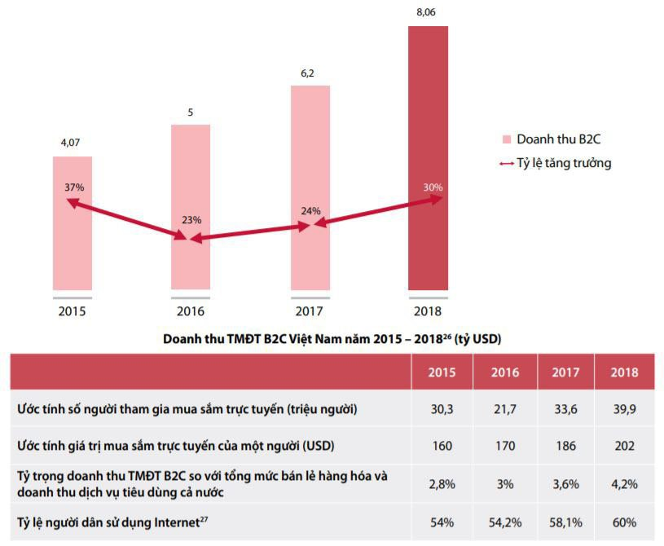
1. Đặt vấn đề
- Sự phát triển của thường mại điện tử.
- Nhu cầu ăn uống là không thể thiếu đối với cuộc sống thường ngày.

Slide 3
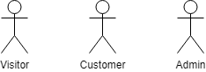
2. Phân tích đặc tả yêu cầu
A. Các đối tượng
- Visitor: Khách vãng lai
- Customer: Khách hàng
- Admin: Quản trị viên

Slide 4
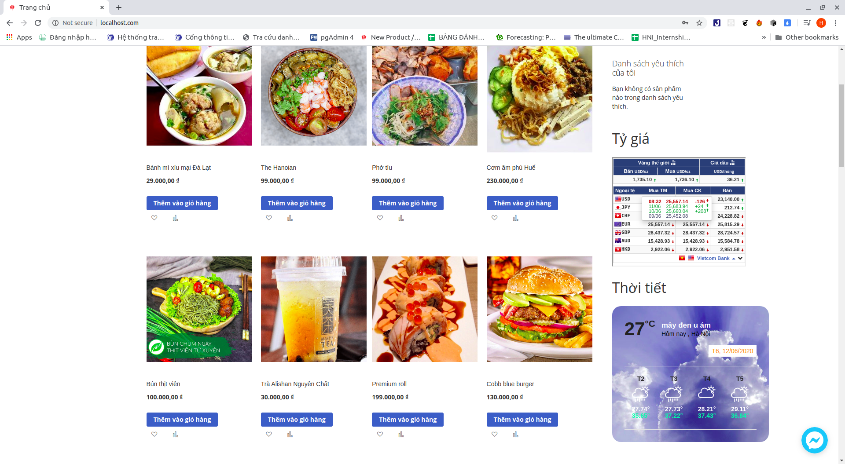
2. Phân tích đặc tả yêu cầu
B. Chức năng hệ thống
Xem sản phẩm
Xem tỷ giá tiền tệ
Xem thời tiết

Slide 5
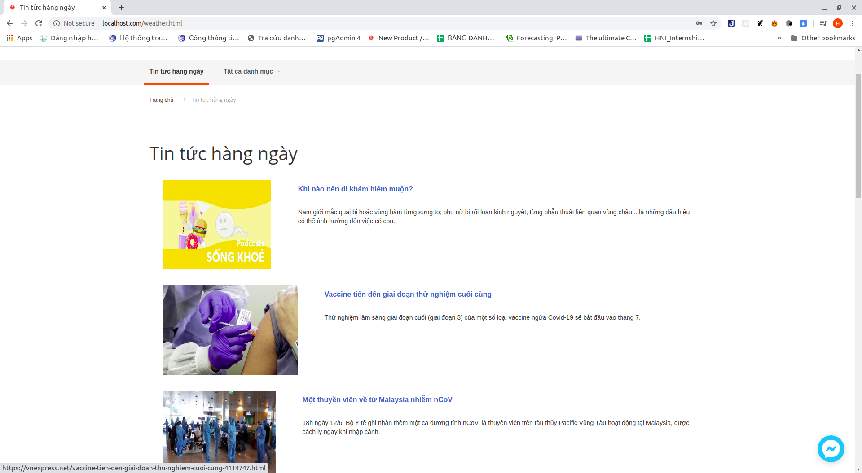
2. Phân tích đặc tả yêu cầu
B. Chức năng hệ thống
Xem sản phẩm
Xem tỷ giá tiền tệ
Xem thời tiết
- Xem tin tức

Slide 6
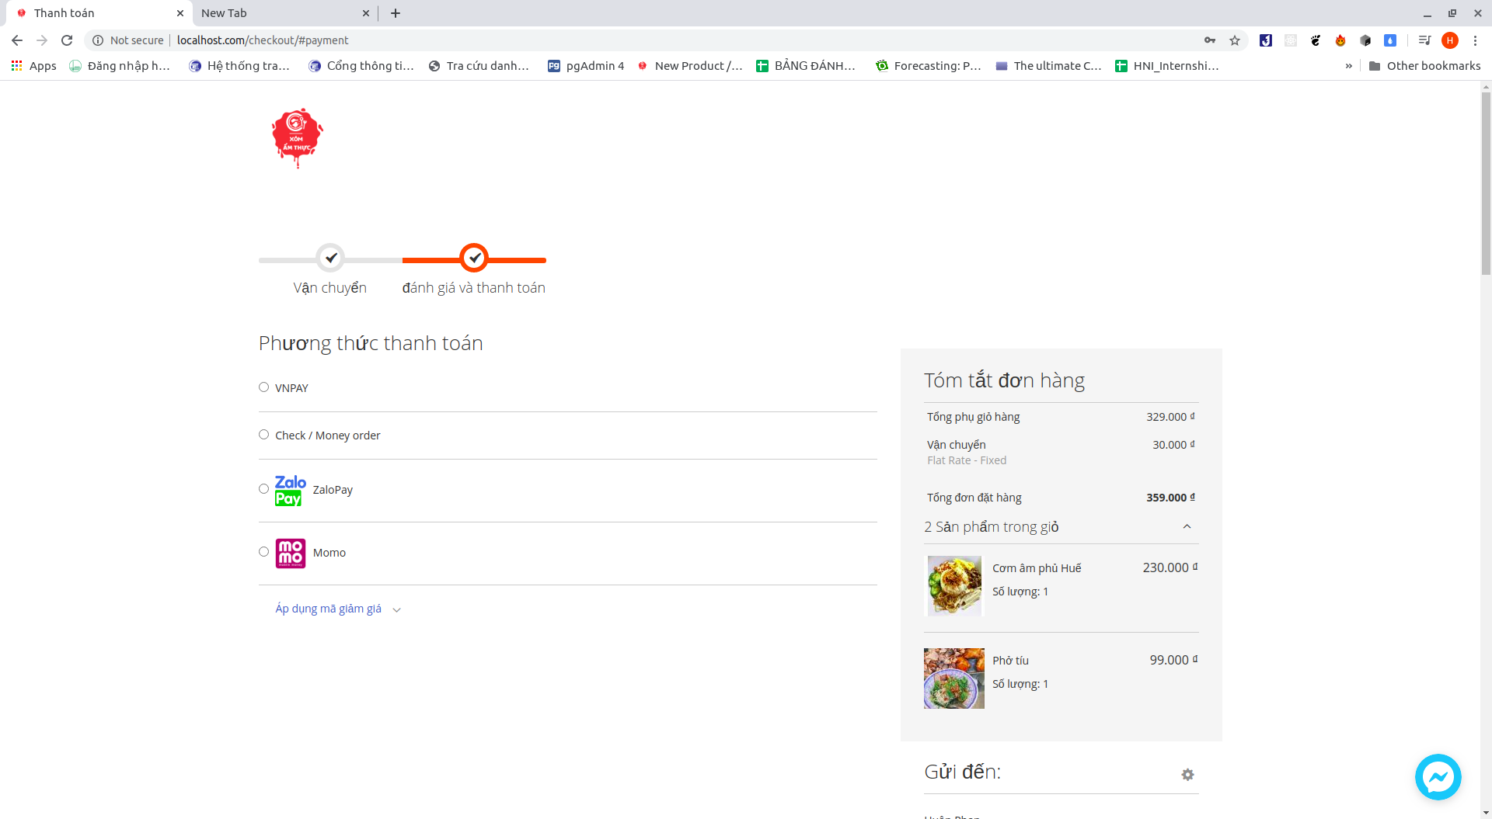
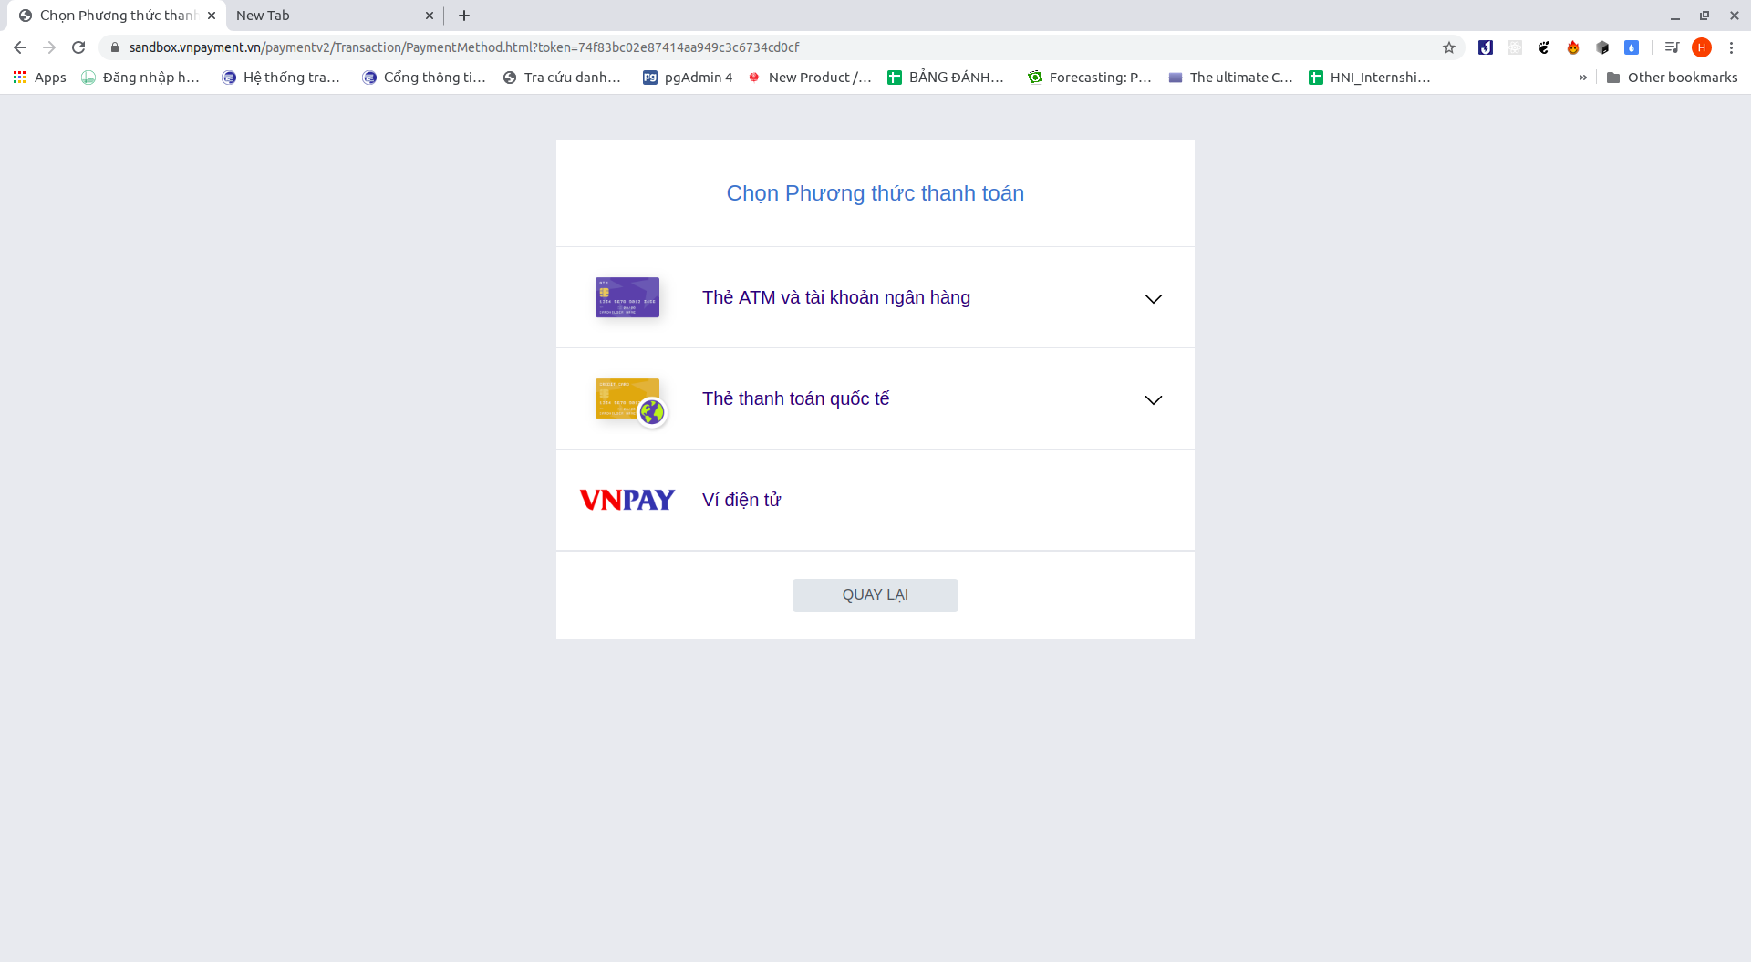
2. Phân tích đặc tả yêu cầu
B. Chức năng hệ thống
Xem sản phẩm
Xem tỷ giá tiền tệ
Xem thời tiết
Xem tin tức
Thanh toán hóa đơn

Slide 7
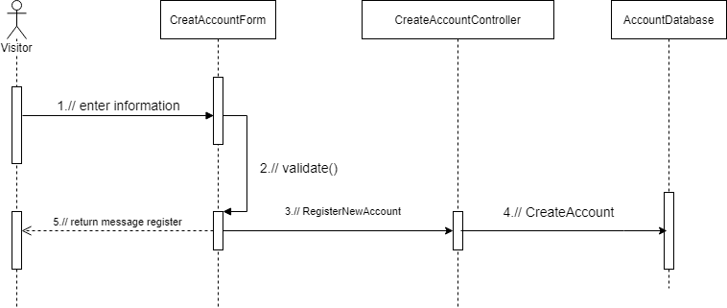
3. Xây dựng ứng dụng thực tế
Biểu đồ tuần tự thiết kế hệ thống
- Tạo tài khoản

Slide 8
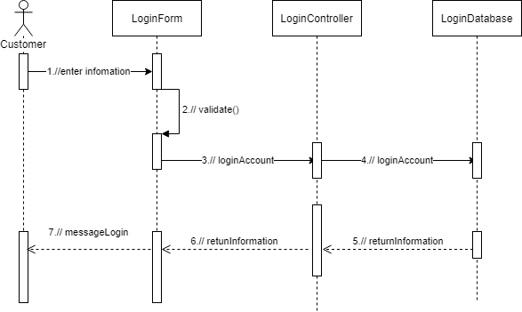
3. Xây dựng ứng dụng thực tế
Biểu đồ tuần tự thiết kế hệ thống
Tạo tài khoản
Đăng nhập

Slide 9
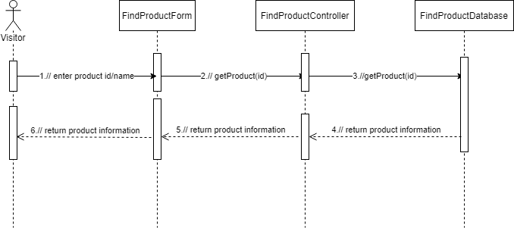
3. Xây dựng ứng dụng thực tế
Biểu đồ tuần tự thiết kế hệ thống
Tạo tài khoản
Đăng nhập
Tìm kiếm hàng hóa

Slide 10
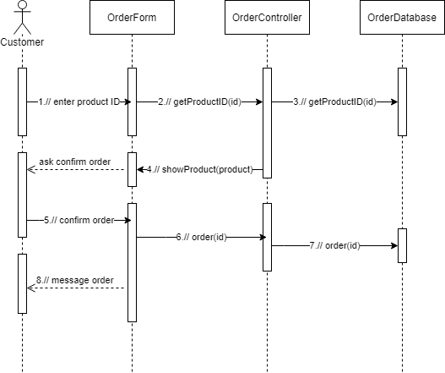
3. Xây dựng ứng dụng thực tế
Biểu đồ uần tự thiết kế hệ thống
Tạo tài khoản
Đăng nhập
Tìm kiếm hàng hóa
Đặt món

Slide 11
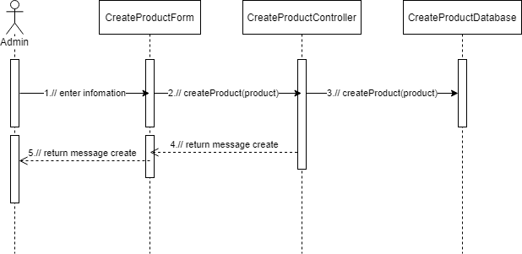
3. Xây dựng ứng dụng thực tế
Biểu đồ tuần tự thiết kế hệ thống
Tạo tài khoản
Đăng nhập
Tìm kiếm hàng hóa
Đặt món
Thêm món

Slide 12
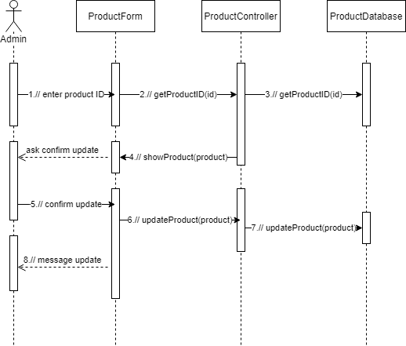
3. Xây dựng ứng dụng thực tế
Biểu đồ tuần tự thiết kế hệ thống
Tạo tài khoản
Đăng nhập
Tìm kiếm hàng hóa
- Đặt món
- Thêm món
Cập nhật món

Slide 13

3. Xây dựng ứng dụng thực tế
Biểu đồ tuần tự thiết kế hệ thống
Tạo tài khoản
Đăng nhập
Tìm kiếm hàng hóa
- Đặt món
- Thêm món
Cập nhật món
Xóa món

Slide 14
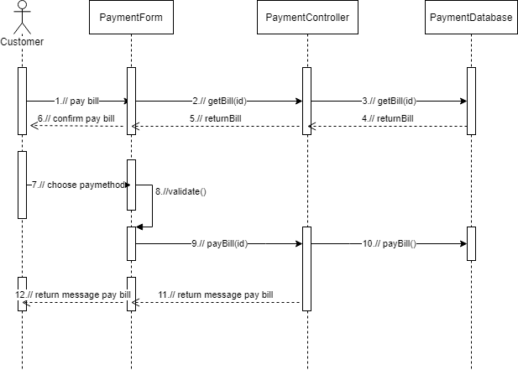
3. Xây dựng ứng dụng thực tế
Biểu đồ tuần tự thiết kế hệ thống
Tạo tài khoản
Đăng nhập
Tìm kiếm hàng hóa
Đặt món
Thêm món
Cập nhật món
Xóa món
Thanh toán

Slide 15
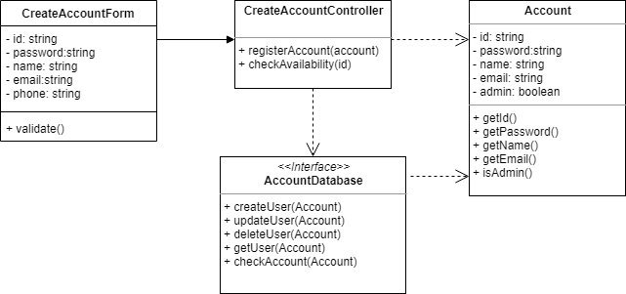
3. Xây dựng ứng dụng thực tế
B. Biểu đồ lớp thiết kế hệ thống
- Tạo tài khoản

Slide 16
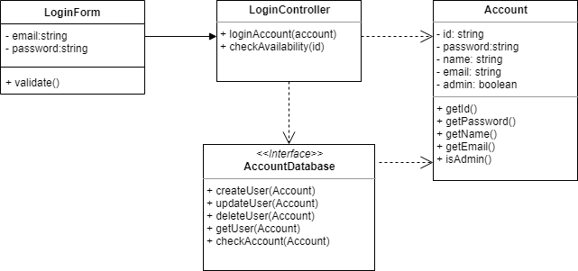
3. Xây dựng ứng dụng thực tế
B. Biểu đồ lớp thiết kế hệ thống
- Tạo tài khoản
- Đăng nhập

Slide 17
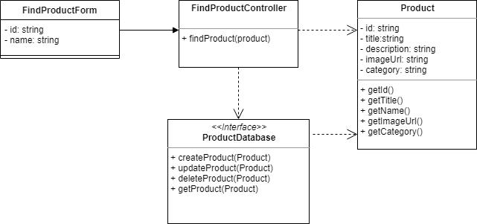
3. Xây dựng ứng dụng thực tế
B. Biểu đồ lớp thiết kế hệ thống
- Tạo tài khoản
- Đăng nhập
- Tìm kiếm hàng hóa

Slide 18
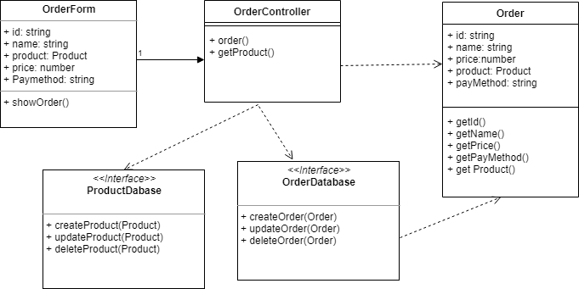
3. Xây dựng ứng dụng thực tế
B. Biểu đồ lớp thiết kế hệ thống
- Tạo tài khoản
- Đăng nhập
- Tìm kiếm hàng hóa
- Đặt món

Slide 19
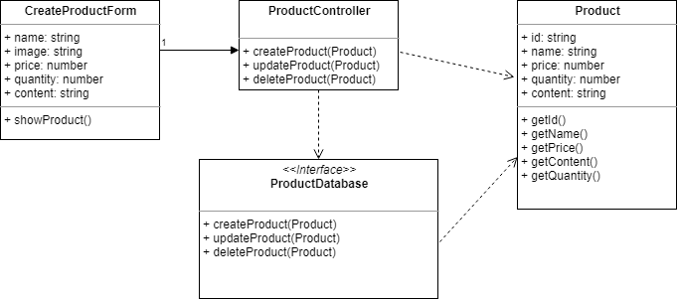
3. Xây dựng ứng dụng thực tế
B. Biểu đồ lớp thiết kế hệ thống
- Tạo tài khoản
- Đăng nhập
- Tìm kiếm hàng hóa
- Đặt món
- Thêm món

Slide 20

3. Xây dựng ứng dụng thực tế
B. Biểu đồ lớp thiết kế hệ thống
- Tạo tài khoản
- Đăng nhập
- Tìm kiếm hàng hóa
- Đặt món
- Thêm món
- Cập nhật món

Slide 21

3. Xây dựng ứng dụng thực tế
B. Biểu đồ lớp thiết kế hệ thống
- Tạo tài khoản
- Đăng nhập
- Tìm kiếm hàng hóa
- Đặt món
- Thêm món
- Cập nhật món
- Xóa món

Slide 22
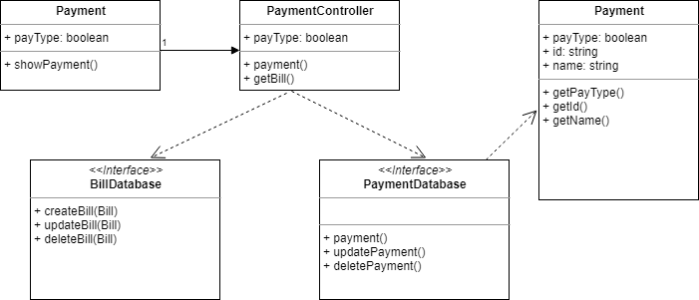
3. Xây dựng ứng dụng thực tế
B. Biểu đồ lớp thiết kế hệ thống
- Tạo tài khoản
- Đăng nhập
- Tìm kiếm hàng hóa
- Đặt món
- Thêm món
- Cập nhật món
- Xóa món
- Thanh toán

Slide 23


